Slide 1


DESARROLLO DE RESILIENCIA
SESIÓN 14
HERRAMIENTAS PARA LA GESTIÓN DEL TIEMPO Y DELEGACIÓN DE ACTIVIDADES
Factores que influyen en el manejo del tiempo
Claves para el manejo del tiempo
Delegar

Slide 2

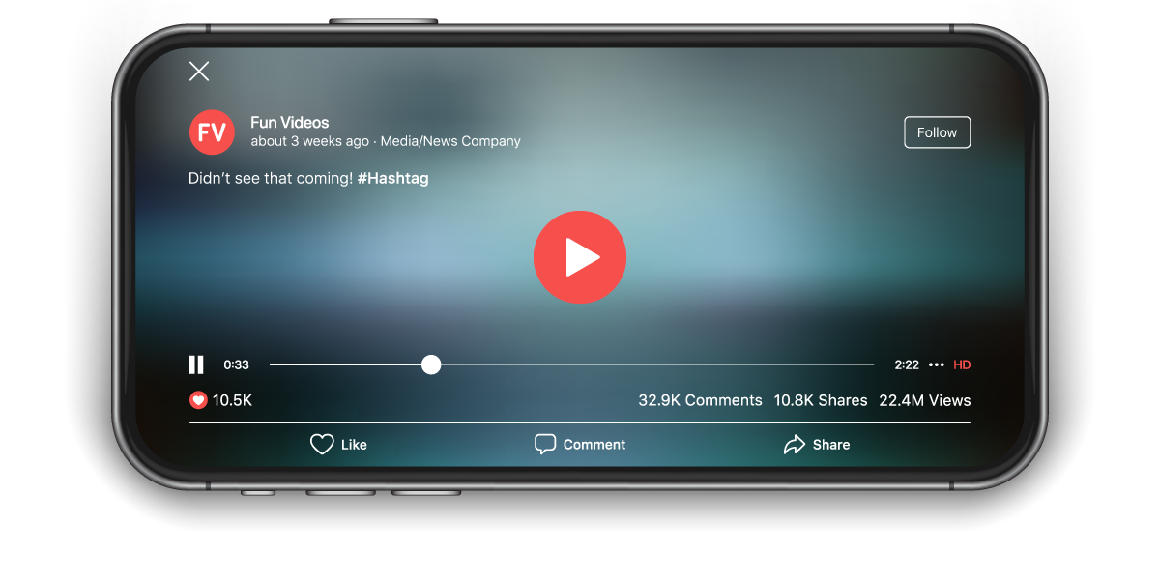
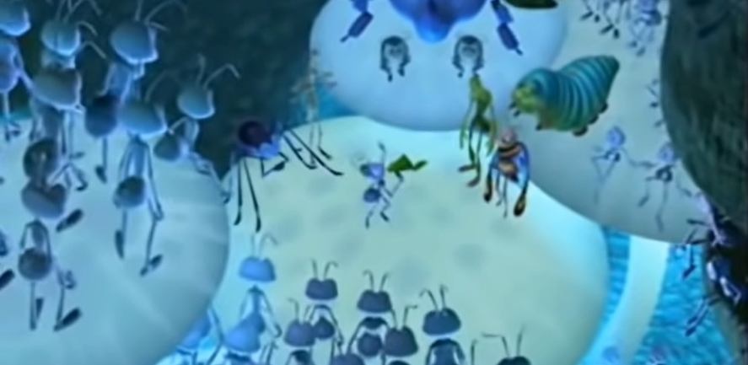

VIDEO
“VIDEO”
El proceso administrativo
Notes:
Para empezar la sesión vamos a observar un pequeño video donde veremos a una joven que está buscando estudiar un curso.
En este video podemos observar una serie de factores que no permiten a la joven realizar de forma adecuada la actividad que se había propuesto, es decir, alcanzar su objetivo. Entre estos factores podemos encontrar:
Teléfono
Redes sociales
Juegos
Interrupciones

Slide 3
+ HERRAMIENTAS PARA LA GESTIÓN DEL TIEMPO Y DELEGACIÓN DE ACTIVIDADES
SMS
ELIMINA Interrupciones
Notes:
En primer lugar, vamos a ver las interrupciones, en este factor que nos distrae de nuestro objetivo podemos encontrar aquellos enemigos como:
Los mensajes de texto que ya son muy poco usados pero por ahí puede llegar alguno, por ejemplo de un candidato que te avisa que no va a asistir a la entrevista pactada.
El whatsapp: todo el día suena, todos te escriben justo cuando tu esperas que no lo hagan porque estás muy concentrado en el trabajo, y claro, muchas veces somos muy débiles y más es lo que estamos pendientes del mismo que de trabajar.
El correo electrónico: llegas a la oficina y tienes más de 20 correos por revisar del día anterior y durante el resto del día siguen llegando más y más, usualmente, una notificación nos “avisa” (distrae) constantemente.
Las llamadas: tenemos diferentes llamadas que hacer normalmente, además, debemos responder muchas más día a día, llega un momento en el que ya no quieres ver el teléfono. Claro está, no sólo son llamadas de trabajo, muchas veces también son familiares o amicales.
Los compañeros: siempre existen interrupciones por parte de los compañeros de trabajo, ya sea por tareas que puedan solicitar, dudas que deseen absolver, bromas o simplemente deseos de “perder el tiempo”

Slide 4
+ HERRAMIENTAS PARA LA GESTIÓN DEL TIEMPO Y DELEGACIÓN DE ACTIVIDADES
SMS
Whatsapp
ELIMINA Interrupciones
Notes:
En primer lugar, vamos a ver las interrupciones, en este factor que nos distrae de nuestro objetivo podemos encontrar aquellos enemigos como:
Los mensajes de texto que ya son muy poco usados pero por ahí puede llegar alguno, por ejemplo de un candidato que te avisa que no va a asistir a la entrevista pactada.
El whatsapp: todo el día suena, todos te escriben justo cuando tu esperas que no lo hagan porque estás muy concentrado en el trabajo, y claro, muchas veces somos muy débiles y más es lo que estamos pendientes del mismo que de trabajar.
El correo electrónico: llegas a la oficina y tienes más de 20 correos por revisar del día anterior y durante el resto del día siguen llegando más y más, usualmente, una notificación nos “avisa” (distrae) constantemente.
Las llamadas: tenemos diferentes llamadas que hacer normalmente, además, debemos responder muchas más día a día, llega un momento en el que ya no quieres ver el teléfono. Claro está, no sólo son llamadas de trabajo, muchas veces también son familiares o amicales.
Los compañeros: siempre existen interrupciones por parte de los compañeros de trabajo, ya sea por tareas que puedan solicitar, dudas que deseen absolver, bromas o simplemente deseos de “perder el tiempo”

Slide 5
+ HERRAMIENTAS PARA LA GESTIÓN DEL TIEMPO Y DELEGACIÓN DE ACTIVIDADES
SMS
Whatsapp
ELIMINA Interrupciones
Correo electrónico
Notes:
En primer lugar, vamos a ver las interrupciones, en este factor que nos distrae de nuestro objetivo podemos encontrar aquellos enemigos como:
Los mensajes de texto que ya son muy poco usados pero por ahí puede llegar alguno, por ejemplo de un candidato que te avisa que no va a asistir a la entrevista pactada.
El whatsapp: todo el día suena, todos te escriben justo cuando tu esperas que no lo hagan porque estás muy concentrado en el trabajo, y claro, muchas veces somos muy débiles y más es lo que estamos pendientes del mismo que de trabajar.
El correo electrónico: llegas a la oficina y tienes más de 20 correos por revisar del día anterior y durante el resto del día siguen llegando más y más, usualmente, una notificación nos “avisa” (distrae) constantemente.
Las llamadas: tenemos diferentes llamadas que hacer normalmente, además, debemos responder muchas más día a día, llega un momento en el que ya no quieres ver el teléfono. Claro está, no sólo son llamadas de trabajo, muchas veces también son familiares o amicales.
Los compañeros: siempre existen interrupciones por parte de los compañeros de trabajo, ya sea por tareas que puedan solicitar, dudas que deseen absolver, bromas o simplemente deseos de “perder el tiempo”

Slide 6
+ HERRAMIENTAS PARA LA GESTIÓN DEL TIEMPO Y DELEGACIÓN DE ACTIVIDADES
SMS
Whatsapp
ELIMINA Interrupciones
Compañeros
Correo electrónico
Notes:
En primer lugar, vamos a ver las interrupciones, en este factor que nos distrae de nuestro objetivo podemos encontrar aquellos enemigos como:
Los mensajes de texto que ya son muy poco usados pero por ahí puede llegar alguno, por ejemplo de un candidato que te avisa que no va a asistir a la entrevista pactada.
El whatsapp: todo el día suena, todos te escriben justo cuando tu esperas que no lo hagan porque estás muy concentrado en el trabajo, y claro, muchas veces somos muy débiles y más es lo que estamos pendientes del mismo que de trabajar.
El correo electrónico: llegas a la oficina y tienes más de 20 correos por revisar del día anterior y durante el resto del día siguen llegando más y más, usualmente, una notificación nos “avisa” (distrae) constantemente.
Las llamadas: tenemos diferentes llamadas que hacer normalmente, además, debemos responder muchas más día a día, llega un momento en el que ya no quieres ver el teléfono. Claro está, no sólo son llamadas de trabajo, muchas veces también son familiares o amicales.
Los compañeros: siempre existen interrupciones por parte de los compañeros de trabajo, ya sea por tareas que puedan solicitar, dudas que deseen absolver, bromas o simplemente deseos de “perder el tiempo”

Slide 7
+ HERRAMIENTAS PARA LA GESTIÓN DEL TIEMPO Y DELEGACIÓN DE ACTIVIDADES
SMS
Llamadas
Whatsapp
ELIMINA Interrupciones
Compañeros
Correo electrónico
Notes:
En primer lugar, vamos a ver las interrupciones, en este factor que nos distrae de nuestro objetivo podemos encontrar aquellos enemigos como:
Los mensajes de texto que ya son muy poco usados pero por ahí puede llegar alguno, por ejemplo de un candidato que te avisa que no va a asistir a la entrevista pactada.
El whatsapp: todo el día suena, todos te escriben justo cuando tu esperas que no lo hagan porque estás muy concentrado en el trabajo, y claro, muchas veces somos muy débiles y más es lo que estamos pendientes del mismo que de trabajar.
El correo electrónico: llegas a la oficina y tienes más de 20 correos por revisar del día anterior y durante el resto del día siguen llegando más y más, usualmente, una notificación nos “avisa” (distrae) constantemente.
Las llamadas: tenemos diferentes llamadas que hacer normalmente, además, debemos responder muchas más día a día, llega un momento en el que ya no quieres ver el teléfono. Claro está, no sólo son llamadas de trabajo, muchas veces también son familiares o amicales.
Los compañeros: siempre existen interrupciones por parte de los compañeros de trabajo, ya sea por tareas que puedan solicitar, dudas que deseen absolver, bromas o simplemente deseos de “perder el tiempo”

Slide 8

+ HERRAMIENTAS PARA LA GESTIÓN DEL TIEMPO Y DELEGACIÓN DE ACTIVIDADES
SMS
Llamadas
Whatsapp
ELIMINA Interrupciones
Compañeros
Correo electrónico
Notes:
En primer lugar, vamos a ver las interrupciones, en este factor que nos distrae de nuestro objetivo podemos encontrar aquellos enemigos como:
Los mensajes de texto que ya son muy poco usados pero por ahí puede llegar alguno, por ejemplo de un candidato que te avisa que no va a asistir a la entrevista pactada.
El whatsapp: todo el día suena, todos te escriben justo cuando tu esperas que no lo hagan porque estás muy concentrado en el trabajo, y claro, muchas veces somos muy débiles y más es lo que estamos pendientes del mismo que de trabajar.
El correo electrónico: llegas a la oficina y tienes más de 20 correos por revisar del día anterior y durante el resto del día siguen llegando más y más, usualmente, una notificación nos “avisa” (distrae) constantemente.
Las llamadas: tenemos diferentes llamadas que hacer normalmente, además, debemos responder muchas más día a día, llega un momento en el que ya no quieres ver el teléfono. Claro está, no sólo son llamadas de trabajo, muchas veces también son familiares o amicales.
Los compañeros: siempre existen interrupciones por parte de los compañeros de trabajo, ya sea por tareas que puedan solicitar, dudas que deseen absolver, bromas o simplemente deseos de “perder el tiempo”

Slide 9
+ HERRAMIENTAS PARA LA GESTIÓN DEL TIEMPO Y DELEGACIÓN DE ACTIVIDADES
HERRAMIENTAS CONTRA LAS INTERRUPCIONES
Lista de interrupciones más PELIGROSAS
Tener la lista de tareas a la mano
Auriculares
Comunica tus rutinas
Ponle un alto al compañero
Eliminar el celular
Llamadas productivas
Bloques breves de trabajo
No interrumpas
Notes:
Al haber identificado las principales interrupciones en un día de trabajo común, vamos a ver qué podemos hacer al respecto:
Haz una lista de aproximadamente 15 interrupciones, para poder identificar las más peligrosas, debes puntuarlas del 1 al 10 teniendo en cuenta su impacto y su frecuencia.
Es importante tener tu lista de tareas a la mano, normalmente las interrupciones se generan por la solicitud de tareas que te asignan o encargan, lo mejor es apuntar la nueva tarea en tu lista y continuar realizando lo que estás haciendo hasta finalizarlo.
Usa auriculares, incluso si no estás escuchando nada, este es un elemento disuasivo, ya que es menos probable que alguien te interrumpa si te ve con ellos.
Recuerda comunicar tus rutinas a las personas que trabajan contigo, esto va a permitir que los demás sepan en qué momento es mejor acercarse a pedir o asignar alguna tarea, lo mismo sirve para las llamadas.
Normalmente en una oficina siempre está el compañero “chistoso” o el que gusta mucho de perder el tiempo, no tengas miedo en ponerle un alto y dejar en claro que tu intención es trabajar y que prefieres no ser interrumpido.
El celular se ha vuelto una extensión de todos nosotros, sin embargo, cuando nos sumergimos en una tarea importante en el trabajo es importante eliminarlo, ponerlo en silencio e incluso con la pantalla hacia abajo para no estar pendiente de él, si una persona tiene urgencia de comunicarse con nosotros nos dejará un mensaje y posteriormente nos comunicaremos.
Hay que hacer que las llamadas que realicemos sean productivas, es decir, se centren en el objetivo por el cual están hechas, hay que ser precisos y claros al momento de llamar para no utilizar tiempo valioso en las mismas.
Existen muchos ambientes de trabajo donde las interrupciones son muy frecuentes, por lo que una solución puede ser establecer bloques breves de trabajo, por ejemplo, bloques de 20-25 minutos.
Y por último, si no quieres que te interrumpan, tú tampoco lo hagas, recuerda que se enseña con el ejemplo.

Slide 10

+ HERRAMIENTAS PARA LA GESTIÓN DEL TIEMPO Y DELEGACIÓN DE ACTIVIDADES
IMPROVISACIÓN
Improvisación total
Notes:
Existe otro factor que dificulta nuestro desempeño y no nos permite alcanzar nuestros objetivos y es la improvisación, es decir, la falta de planificación en relación a las tareas. Es importante mencionar que todos los extremos son malos como serían: la improvisación total, en la cual, no existe una planificación previa y se realizan las actividades conforme vengan, no estableciendo un orden de prioridad, ello, es probable que desencadene estrés en el individuo. Por otro lado, está la obsesiva planificación, donde se pretende programar y planificar al mínimo cada una de las actividades, lo cual sólo generará frustración en la persona pues siempre van a ocurrir imprevistos en nuestras labores.

Slide 11
+ HERRAMIENTAS PARA LA GESTIÓN DEL TIEMPO Y DELEGACIÓN DE ACTIVIDADES
IMPROVISACIÓN
Improvisación total
Obsesiva planificación
Notes:
Existe otro factor que dificulta nuestro desempeño y no nos permite alcanzar nuestros objetivos y es la improvisación, es decir, la falta de planificación en relación a las tareas. Es importante mencionar que todos los extremos son malos como serían: la improvisación total, en la cual, no existe una planificación previa y se realizan las actividades conforme vengan, no estableciendo un orden de prioridad, ello, es probable que desencadene estrés en el individuo. Por otro lado, está la obsesiva planificación, donde se pretende programar y planificar al mínimo cada una de las actividades, lo cual sólo generará frustración en la persona pues siempre van a ocurrir imprevistos en nuestras labores.

Slide 12
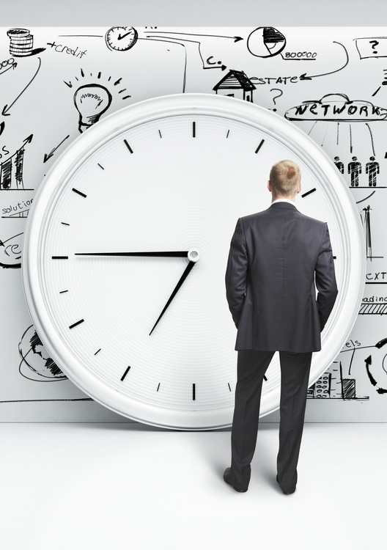
+ HERRAMIENTAS PARA LA GESTIÓN DEL TIEMPO Y DELEGACIÓN DE ACTIVIDADES
HERRAMIENTAS PARA ENFRENTAR LA IMPROVISACIÓN
Momento propicio del día
No deben ser interrumpidas por tareas menores
Da todo de ti
PLANIFÍCATE, establece TAREAS CLAVES
Notes:
Para solucionar este aspecto es importante planificar y sobretodo establecer TAREAS CLAVE, es decir aquellas tareas que son más importantes y que nos acercan a nuestro objetivo: son las tareas IMPORTANTES Y URGENTES; para ello, hay que tener en cuenta de brindarle una “Ventana de tiempo” que debe tener como características ser un momento propicio del día para las mismas, normalmente será un momento donde estemos recargados de energías y tengamos mayor concentración, debemos recordar que estas tareas no deben ser interrumpidas por ninguna otra tarea menor y debemos dar todo de nosotros en su realización.
En segundo lugar, es importante establecer LISTAS CERRADAS, las cuales son aquellas tareas rutinarias y de poca importancia las cuales se sugieren sean agrupadas para hacerlas en bloque, por ejemplo, las llamadas o envío de correos electrónicos. Para estas Listas Cerradas es importante considerar realizarlas en un momento del día más relajado, donde no necesariamente estemos a full de energías, recuerda que no deben convertirse en interruptores de Tareas Claves y debes dedicarles el menor tiempo posible.

Slide 13
+ HERRAMIENTAS PARA LA GESTIÓN DEL TIEMPO Y DELEGACIÓN DE ACTIVIDADES
HERRAMIENTAS PARA ENFRENTAR LA IMPROVISACIÓN
Momento propicio del día
No deben ser interrumpidas por tareas menores
Da todo de ti
PLANIFICATE, establece TAREAS CLAVES
Momento del día más relajado
No deben convertirse en Interrupciones
Dedícales el menor tiempo posible
Establece LISTAS CERRADAS
Notes:
Para solucionar este aspecto es importante planificar y sobretodo establecer TAREAS CLAVE, es decir aquellas tareas que son más importantes y que nos acercan a nuestro objetivo: son las tareas IMPORTANTES Y URGENTES; para ello, hay que tener en cuenta de brindarle una “Ventana de tiempo” que debe tener como características ser un momento propicio del día para las mismas, normalmente será un momento donde estemos recargados de energías y tengamos mayor concentración, debemos recordar que estas tareas no deben ser interrumpidas por ninguna otra tarea menor y debemos dar todo de nosotros en su realización.
En segundo lugar, es importante establecer LISTAS CERRADAS, las cuales son aquellas tareas rutinarias y de poca importancia las cuales se sugieren sean agrupadas para hacerlas en bloque, por ejemplo, las llamadas o envío de correos electrónicos. Para estas Listas Cerradas es importante considerar realizarlas en un momento del día más relajado, donde no necesariamente estemos a full de energías, recuerda que no deben convertirse en interruptores de Tareas Claves y debes dedicarles el menor tiempo posible.

Slide 14

+ HERRAMIENTAS PARA LA GESTIÓN DEL TIEMPO Y DELEGACIÓN DE ACTIVIDADES
Haz la “fotografía” del día siguiente
Notes:
Realiza la técnica de “La Fotografía”, la cual consiste en al final del día planificar tus tareas pendientes para la jornada siguiente.
Antes de empezar un día de trabajo es importante que repases las actividades que harás antes de empezar y recuerda siempre dejar espacios para posibles imprevistos pues ten por seguro, que van a llegar.

Slide 15
+ HERRAMIENTAS PARA LA GESTIÓN DEL TIEMPO Y DELEGACIÓN DE ACTIVIDADES
Haz la “fotografía” del día siguiente
Realiza un repaso antes de empezar
Notes:
Realiza la técnica de “La Fotografía”, la cual consiste en al final del día planificar tus tareas pendientes para la jornada siguiente.
Antes de empezar un día de trabajo es importante que repases las actividades que harás antes de empezar y recuerda siempre dejar espacios para posibles imprevistos pues ten por seguro, que van a llegar.

Slide 16
+ HERRAMIENTAS PARA LA GESTIÓN DEL TIEMPO Y DELEGACIÓN DE ACTIVIDADES
Haz la “fotografía” del día siguiente
Realiza un repaso antes de empezar
Deja espacio para los imprevistos
Notes:
Realiza la técnica de “La Fotografía”, la cual consiste en al final del día planificar tus tareas pendientes para la jornada siguiente.
Antes de empezar un día de trabajo es importante que repases las actividades que harás antes de empezar y recuerda siempre dejar espacios para posibles imprevistos pues ten por seguro, que van a llegar.

Slide 17

+ HERRAMIENTAS PARA LA GESTIÓN DEL TIEMPO Y DELEGACIÓN DE ACTIVIDADES
REUNIONES IMPRODUCTIVAS
¿Por qué sucederá esto en las empresas?

Slide 18

+ HERRAMIENTAS PARA LA GESTIÓN DEL TIEMPO Y DELEGACIÓN DE ACTIVIDADES
Material y contenido no preparados
Notes:
Material y contenido no preparados: es decir, asistimos a las reuniones sin llevar nada listo de lo que probablemente se nos ha solicitado.
No se han definido los objetivos adecuadamente: las personas que asisten a la reunión no están totalmente seguras de qué va a tratar y el para qué se está convocando.
Los roles de los asistentes no están bien definidos: los colaboradores asisten, sin embargo, no conocen que rol desempeñarán en la reunión, por ende, no se preparan adecuadamente y se pierde el tiempo durante la reunión para asignarlos.
Duración excesiva: normalmente las reuniones tienden a demorar más de lo necesario, principalmente por la falta de preparación.
No se traducen en acciones: lo que se habla en la reunión no se plasma de una forma práctica y por ello, muchas veces no se llega a ningún objetivo.
Para poder combatir este aspecto es importante tener en cuenta lo que acabamos de mencionar, así que ya sea que nosotros convoquemos o que nos convoquen a una reunión, hay que tener en claro cuál es el objetivo y el rol que desempeñaremos en la reunión para de esa manera preparemos el material necesario y podamos tener una participación proactiva y por ende productiva.

Slide 19
+ HERRAMIENTAS PARA LA GESTIÓN DEL TIEMPO Y DELEGACIÓN DE ACTIVIDADES
Material y contenido no preparados
No hay objetivos o están mal definidos
Notes:
Material y contenido no preparados: es decir, asistimos a las reuniones sin llevar nada listo de lo que probablemente se nos ha solicitado.
No se han definido los objetivos adecuadamente: las personas que asisten a la reunión no están totalmente seguras de qué va a tratar y el para qué se está convocando.
Los roles de los asistentes no están bien definidos: los colaboradores asisten, sin embargo, no conocen que rol desempeñarán en la reunión, por ende, no se preparan adecuadamente y se pierde el tiempo durante la reunión para asignarlos.
Duración excesiva: normalmente las reuniones tienden a demorar más de lo necesario, principalmente por la falta de preparación.
No se traducen en acciones: lo que se habla en la reunión no se plasma de una forma práctica y por ello, muchas veces no se llega a ningún objetivo.
Para poder combatir este aspecto es importante tener en cuenta lo que acabamos de mencionar, así que ya sea que nosotros convoquemos o que nos convoquen a una reunión, hay que tener en claro cuál es el objetivo y el rol que desempeñaremos en la reunión para de esa manera preparemos el material necesario y podamos tener una participación proactiva y por ende productiva.

Slide 20
+ HERRAMIENTAS PARA LA GESTIÓN DEL TIEMPO Y DELEGACIÓN DE ACTIVIDADES
Material y contenido no preparados
No hay objetivos o están mal definidos
Roles de los asistentes no conocidos o mal definidos
Notes:
Material y contenido no preparados: es decir, asistimos a las reuniones sin llevar nada listo de lo que probablemente se nos ha solicitado.
No se han definido los objetivos adecuadamente: las personas que asisten a la reunión no están totalmente seguras de qué va a tratar y el para qué se está convocando.
Los roles de los asistentes no están bien definidos: los colaboradores asisten, sin embargo, no conocen que rol desempeñarán en la reunión, por ende, no se preparan adecuadamente y se pierde el tiempo durante la reunión para asignarlos.
Duración excesiva: normalmente las reuniones tienden a demorar más de lo necesario, principalmente por la falta de preparación.
No se traducen en acciones: lo que se habla en la reunión no se plasma de una forma práctica y por ello, muchas veces no se llega a ningún objetivo.
Para poder combatir este aspecto es importante tener en cuenta lo que acabamos de mencionar, así que ya sea que nosotros convoquemos o que nos convoquen a una reunión, hay que tener en claro cuál es el objetivo y el rol que desempeñaremos en la reunión para de esa manera preparemos el material necesario y podamos tener una participación proactiva y por ende productiva.

Slide 21
Material y contenido no preparados
No hay objetivos o están mal definidos
Duración excesiva
Roles de los asistentes no conocidos o mal definidos
Notes:
Material y contenido no preparados: es decir, asistimos a las reuniones sin llevar nada listo de lo que probablemente se nos ha solicitado.
No se han definido los objetivos adecuadamente: las personas que asisten a la reunión no están totalmente seguras de qué va a tratar y el para qué se está convocando.
Los roles de los asistentes no están bien definidos: los colaboradores asisten, sin embargo, no conocen que rol desempeñarán en la reunión, por ende, no se preparan adecuadamente y se pierde el tiempo durante la reunión para asignarlos.
Duración excesiva: normalmente las reuniones tienden a demorar más de lo necesario, principalmente por la falta de preparación.
No se traducen en acciones: lo que se habla en la reunión no se plasma de una forma práctica y por ello, muchas veces no se llega a ningún objetivo.
Para poder combatir este aspecto es importante tener en cuenta lo que acabamos de mencionar, así que ya sea que nosotros convoquemos o que nos convoquen a una reunión, hay que tener en claro cuál es el objetivo y el rol que desempeñaremos en la reunión para de esa manera preparemos el material necesario y podamos tener una participación proactiva y por ende productiva.

Slide 22
+ HERRAMIENTAS PARA LA GESTIÓN DEL TIEMPO Y DELEGACIÓN DE ACTIVIDADES
Material y contenido no preparados
No se traducen en ACCIONES
No hay objetivos o están mal definidos
Duración excesiva
Roles de los asistentes no conocidos o mal definidos
Notes:
Material y contenido no preparados: es decir, asistimos a las reuniones sin llevar nada listo de lo que probablemente se nos ha solicitado.
No se han definido los objetivos adecuadamente: las personas que asisten a la reunión no están totalmente seguras de qué va a tratar y el para qué se está convocando.
Los roles de los asistentes no están bien definidos: los colaboradores asisten, sin embargo, no conocen que rol desempeñarán en la reunión, por ende, no se preparan adecuadamente y se pierde el tiempo durante la reunión para asignarlos.
Duración excesiva: normalmente las reuniones tienden a demorar más de lo necesario, principalmente por la falta de preparación.
No se traducen en acciones: lo que se habla en la reunión no se plasma de una forma práctica y por ello, muchas veces no se llega a ningún objetivo.
Para poder combatir este aspecto es importante tener en cuenta lo que acabamos de mencionar, así que ya sea que nosotros convoquemos o que nos convoquen a una reunión, hay que tener en claro cuál es el objetivo y el rol que desempeñaremos en la reunión para de esa manera preparemos el material necesario y podamos tener una participación proactiva y por ende productiva.

Slide 23
+ HERRAMIENTAS PARA LA GESTIÓN DEL TIEMPO Y DELEGACIÓN DE ACTIVIDADES
Al ir a una reunión siempre:
Ten en claro tu objetivo y tu rol.
Ten los materiales listos.
Sé proactivo y productivo.

Slide 24
+ HERRAMIENTAS PARA LA GESTIÓN DEL TIEMPO Y DELEGACIÓN DE ACTIVIDADES
GESTIÓN PRODUCTIVA DE ACTIVIDADES
¿Qué compromisos rompí en estas últimas semanas? | ¿Por qué se quedaron pendientes? ¿Por qué no cumplimos? | ¿Qué podemos hacer al respecto? ¿Cómo lo solucionamos?
1. 2. 3. | 1. 2. 3. | 1. 2. 3.
¿Qué hago hoy en día que no me agrega valor?
Notes:
HAGAMOS EL SIGUIENTE EJERCICIO
1. Escribe en el primer cuadro 3 actividades, temas pendientes o compromisos rotos que hemos dejado sin resolver en estos últimos meses por falta de tiempo
2. En el recuadro número dos escribe por qué se quedaron pendientes o no se cumplieron? Cuál es el motivo por el cuál no los hiciste.
3. Qué podemos hacer al respecto? (puedes generar compromisos)

Slide 25

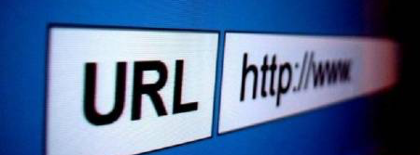

+ HERRAMIENTAS PARA LA GESTIÓN DEL TIEMPO Y DELEGACIÓN DE ACTIVIDADES
TELEVISIÓN E INTERNET
Notes:
Existen además algunos factores que reducen nuestro tiempo de forma drástica y no sólo en el trabajo, ya que muchas veces la sensación de falta de tiempo se da también fuera de trabajo y solemos echarle la culpa a que este último nos absorbe demasiado, pero no nos percatamos que factores como la televisión y la internet hacen que perdamos tiempo al usarlos, sin embargo, esto no implica desaparecer su uso, sino simplemente reducirlo.

Slide 26

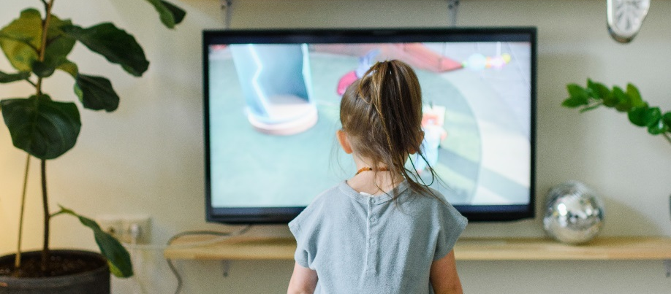
+ HERRAMIENTAS PARA LA GESTIÓN DEL TIEMPO Y DELEGACIÓN DE ACTIVIDADES
HERRAMIENTAS PARA COMBATIR A LA TELEVISIÓN Y EL INTERNET
¿Aquello que ves o revisas es verdaderamente útil y te acerca a tu meta/objetivo?
Notes:
Existen además algunos factores que reducen nuestro tiempo de forma drástica y no sólo en el trabajo, ya que muchas veces la sensación de falta de tiempo se da también fuera de trabajo y solemos echarle la culpa a que este último nos absorbe demasiado, pero no nos percatamos que factores como la televisión y la internet hacen que perdamos tiempo al usarlos, sin embargo, esto no implica desaparecer su uso, sino simplemente reducirlo.

Slide 27
+ HERRAMIENTAS PARA LA GESTIÓN DEL TIEMPO Y DELEGACIÓN DE ACTIVIDADES
HERRAMIENTAS PARA COMBATIR A LA TELEVISIÓN Y EL INTERNET
¿Aquello que ves o revisas es verdaderamente útil y te acerca a tu meta/objetivo?
¿Tienes actividades MÁS importantes que hacer que las que estás haciendo actualmente?
Notes:
Existen además algunos factores que reducen nuestro tiempo de forma drástica y no sólo en el trabajo, ya que muchas veces la sensación de falta de tiempo se da también fuera de trabajo y solemos echarle la culpa a que este último nos absorbe demasiado, pero no nos percatamos que factores como la televisión y la internet hacen que perdamos tiempo al usarlos, sin embargo, esto no implica desaparecer su uso, sino simplemente reducirlo.

Slide 28
+ HERRAMIENTAS PARA LA GESTIÓN DEL TIEMPO Y DELEGACIÓN DE ACTIVIDADES
HERRAMIENTAS PARA COMBATIR A LA TELEVISIÓN Y EL INTERNET
¿Aquello que ves o revisas es verdaderamente útil y te acerca a tu meta/objetivo?
¿Tienes actividades MÁS importantes que hacer que las que estás haciendo actualmente?
¿Eres consciente de lo que estás viendo o revisando en este momento?
Notes:
Existen además algunos factores que reducen nuestro tiempo de forma drástica y no sólo en el trabajo, ya que muchas veces la sensación de falta de tiempo se da también fuera de trabajo y solemos echarle la culpa a que este último nos absorbe demasiado, pero no nos percatamos que factores como la televisión y la internet hacen que perdamos tiempo al usarlos, sin embargo, esto no implica desaparecer su uso, sino simplemente reducirlo.

Slide 29

+ HERRAMIENTAS PARA LA GESTIÓN DEL TIEMPO Y DELEGACIÓN DE ACTIVIDADES
ADEMÁS…
Comprométete
En invertir tu tiempo SÓLO en aquellas actividades que están alineadas a tus objetivos/metas.
Notes:
El COMPROMISO, es fundamental, debes comprometerte en invertir tu tiempo sólo en aquellas actividades que están alineadas con tus objetivos/metas, es decir, no sucumbir ante los miles de distractores que pueden afectar tu concentración y por ende, tu trabajo.
Por ejemplo, al estar realizando una tarea importante en tu trabajo, decidir que dejarás de lado tu celular por el tiempo que te tome finalizar con esa tarea, lo pondrás en silencio, con la pantalla volteada y lejos de ti, recuerda, si es una emergencia, dejarán un mensaje de voz o se comunicarán con un amigo para que te avise.
Otro ejemplo puede ser, si decides ponerte a hacer tu tarea en casa, apaga la televisión, es un gran distractor, no digas que no puedes estudiar con mucho silencio o que “necesitas compañía”, lo único que lograrás así es prestar más atención a eventos que no favorecerán el logro de tus objetivos.

Slide 30

+ HERRAMIENTAS PARA LA GESTIÓN DEL TIEMPO Y DELEGACIÓN DE ACTIVIDADES
Aprende a decir NO
Notes:
“Aprende a decir NO”, esto es importante pues si ya tienes un día planificado por ejemplo con varias tareas clave, sabes que no vas a tener tiempo para realizar alguna otra tarea y debes saber decir no a la persona que te de la nueva tarea, o en todo caso, aprender a delegar, reorganizarte rápidamente si observas que es una tarea “Importante e Urgente” o agregarla a tu lista de pendientes para poder organizarla más tarde.

Slide 31
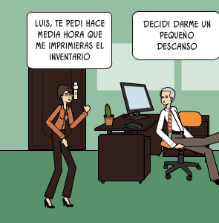
+ HERRAMIENTAS PARA LA GESTIÓN DEL TIEMPO Y DELEGACIÓN DE ACTIVIDADES
DEFINE momentos de DESCANSO
Notes:
“Define momentos de descanso”, hay que recordar que somos seres humanos y no máquinas, aunque quisiéramos poder avanzar todo en un solo día y nunca descansar, eso es algo imposible, como seres humanos tenemos limitaciones y para tener una adecuada cantidad de energía y de concentración, es importante tomarnos un descanso.
Sin embargo, se debe saber cuándo tomar un descanso, por ejemplo, en esta imagen, ¿qué opinan de la decisión del empleado? Efectivamente, es totalmente errónea.

Slide 32

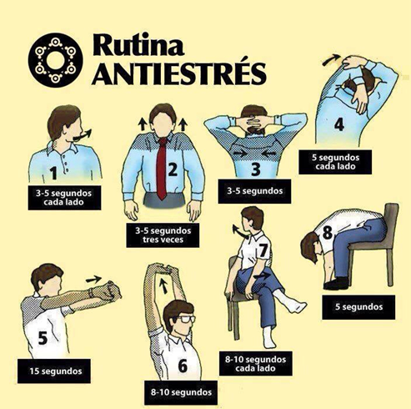

+ HERRAMIENTAS PARA LA GESTIÓN DEL TIEMPO Y DELEGACIÓN DE ACTIVIDADES
Notes:
Pero, podemos tomar descansos donde ir a tomar agua, tomarnos un café o realizar ejercicios diseñados para evitar el estrés en el trabajo. Estos descansos, no deben interferir absolutamente en la realización de las tareas clave del día.

Slide 33
+ HERRAMIENTAS PARA LA GESTIÓN DEL TIEMPO Y DELEGACIÓN DE ACTIVIDADES
DELEGAR NOS PERMITE:
Ahorrar tiempo
Alivia la presión del trabajo
Liberarse de tareas rutinarias
Desarrollar actividades más relacionadas al objetivo
Notes:
Por último, es importante aprender a DELEGAR, para entender mejor el concepto, debemos entender que el delegar es una herramienta, a través de la cual no sólo transferimos tareas y funciones, sino también responsabilidad.
Esta herramienta nos permitirá:
Ahorrar tiempo
Aliviar la presión del trabajo
Liberarse de tareas rutinarias
Desarrollar actividades más relacionadas a tu objetivo

Slide 34
+ HERRAMIENTAS PARA LA GESTIÓN DEL TIEMPO Y DELEGACIÓN DE ACTIVIDADES
REQUISITOS PARA DELEGAR:
Precisar tareas y funciones
Definir consignas con claridad
Pedir compromiso con lo delegado
Anticiparse
Establecer tiempos y criterios
Establecer límites de decisión
Expresar la importancia y prioridad
Notes:
Como cualquier actividad, es importante definir los requisitos necesarios para poder realizarla:
Es importante precisar tareas y funciones: es decir, que la persona a quien delegue sepa qué debe hacer específicamente.
Definir consignas con claridad: implica brindar adecuadamente las instrucciones para el logro del primer punto.
Pedir compromiso con lo delegado: delegar no implica ordenar realizar algo que uno no puede o no quiere hacer, por el contrario, implica lograr solicitar y generar un compromiso por parte de la otra persona para cumplir las tareas y funciones delegadas.
Anticiparse: ya sea a los posibles obstáculos que surjan en el camino y tener alternativas de solución a los mismos, para poder indicarlas y guiar a la persona a quien delegamos
Establecer tiempos y criterios: dejar en claro en cuánto tiempo se espera se cumpla con la tarea asignada y a través de qué manera se va a evaluar el desempeño.
Establecer límites de decisión: este tema es importante, pues aunque la otra persona vaya a ser quien desarrolle una tarea o función determinada, es probable que puedan surgir momentos donde la decisión deba pasar por nosotros ya sea por el grado de autoridad como de responsabilidad sobre un tema determinado.
Expresar la importancia y prioridad: recalcar y establecer la importancia de una determinada función y/o tarea, ya sea para motivar a la persona como para que conozca específicamente de qué se trata.

Slide 35

ACTIVIDAD
ACTIVIDAD GRUPAL :
Son un grupo de analistas del área de RR. HH. de una importante empresa transnacional. El jefe del área de riesgos está muy preocupado sobre el desempeño de un colaborador, está a punto de despedirlo; sin embargo, quiere comprender qué está sucediendo y si existe alguna manera de ayudarlo.
REPORTE CASO
Análisis de la situación: En esta parte debes analizar qué está sucediendo con el protagonista en relación al tema de manejo del tiempo
Acciones a tomar: Debes redactar qué cosas puede hacer el protagonista, ¿qué técnicas puede aplicar? (teniendo en cuenta clases anteriores) y también ¿qué le recomendarías al jefe del mismo para solucionar y/o ayudar a mejorar la situación?

Slide 36


CONCLUSIONES MÁS REFERENCIAS

Slide 37


+ CONCLUSIONES
Existen herramientas para hacer frente a los principales factores que influyen en nuestro manejo del tiempo.
Técnicas para el manejo del tiempo
Compromiso
Prioridades
Tareas clave
Listas cerradas
Decir NO
Descanso
Delegar es una herramienta útil para el manejo del tiempo.

Slide 38


